Slide 1

2조 최재원
선풍기 프로젝트

Slide 2
Contents
1
사용 툴
2
FSM
3
SW Stack
4
동작 소개
5
마무리

Slide 3
1
개요
● Atmega128A를 활용하여 선풍기의 강약을 조절하고, ● 사용자 설정 타이머에 따라 선풍기가 동작하는 시스템을 구현하는 것을 목표로 제작하였습니다.

Slide 4
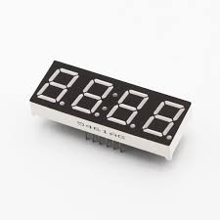
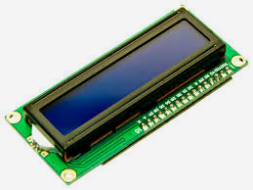
1
개요
프로그래밍 언어 ▶ C언어
개발 환경
▶ Microchip Studio
하드웨어
▶ Atmega128A
▶ LCD
▶ FND(5621AS)
▶ Mortor drive board

Slide 5
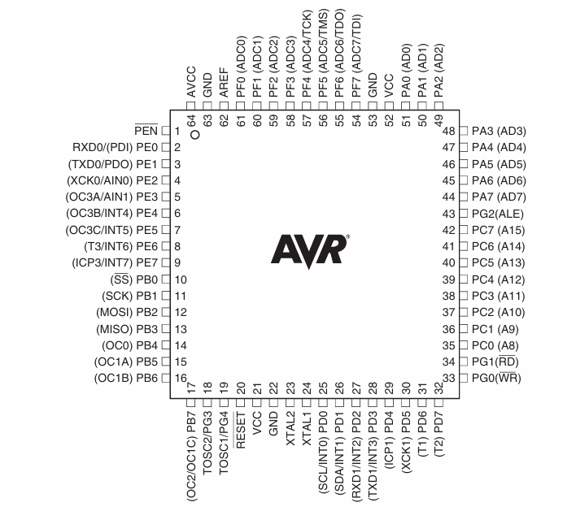
1
사용 핀
기존 LCD의 RS를 사용하는 곳에 꽂혀있는 PB5핀을 PB4핀으로 변경하고
부저를 작동시키기 위해서 PB5핀에 꽂음
다른 선들은 기존에 있던 그래도 두고 진행하였음
만드는 데에 걸린 기간은 2일이 소요되었음

Slide 6
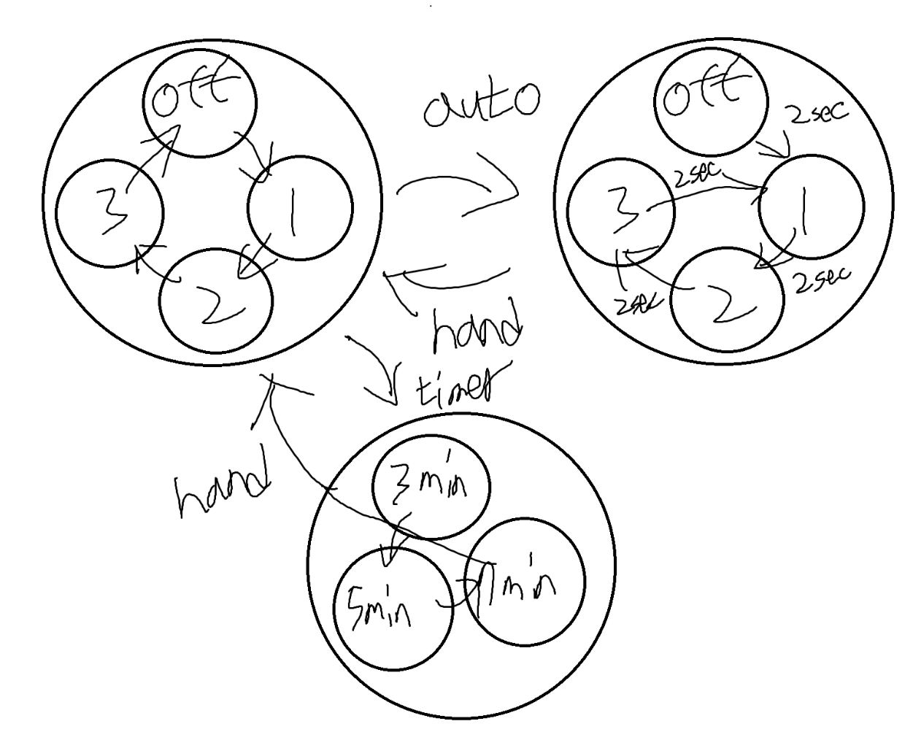
2
FSM

Slide 7
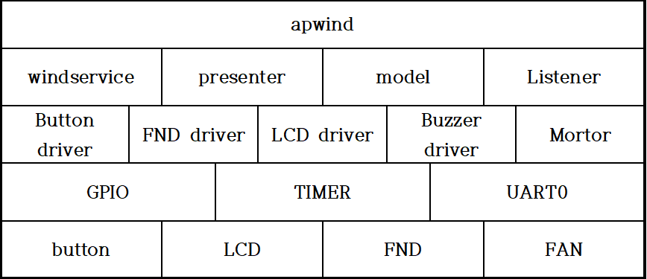
3
SW stack

Slide 8
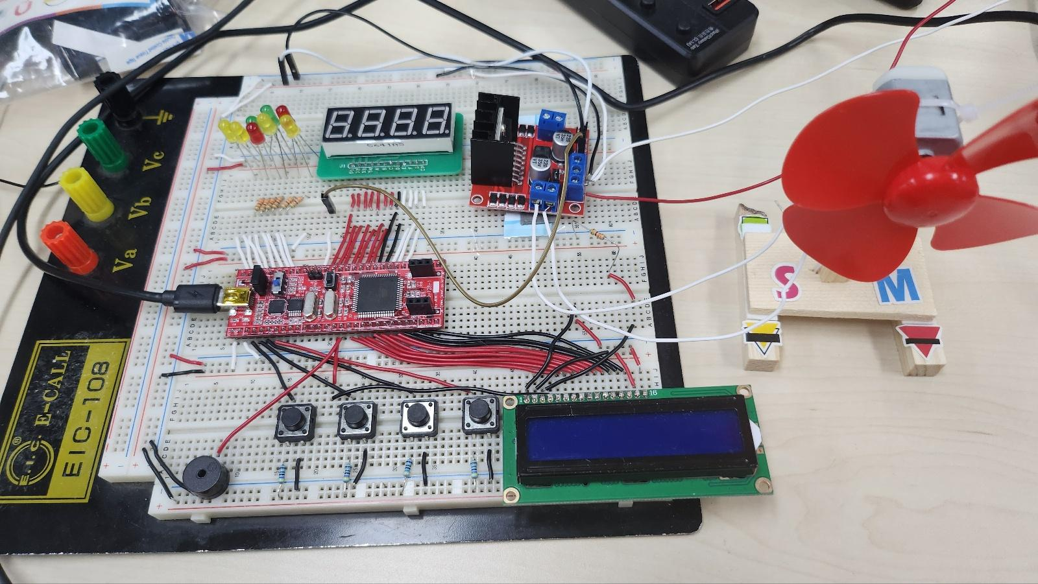
4
기능 소개
버튼 1: 세기조절(수동)
버튼 2: 세기조절(자동)
버튼 3: 타이머 설정
버튼 4: 타이머 시작

Slide 9


4
동작 소개
부팅 영상

Slide 10

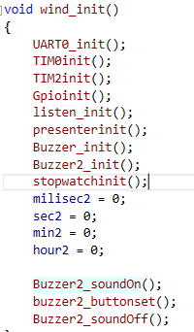
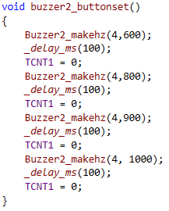
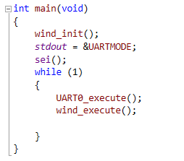
4
동작 소개
부팅 코드

Slide 11
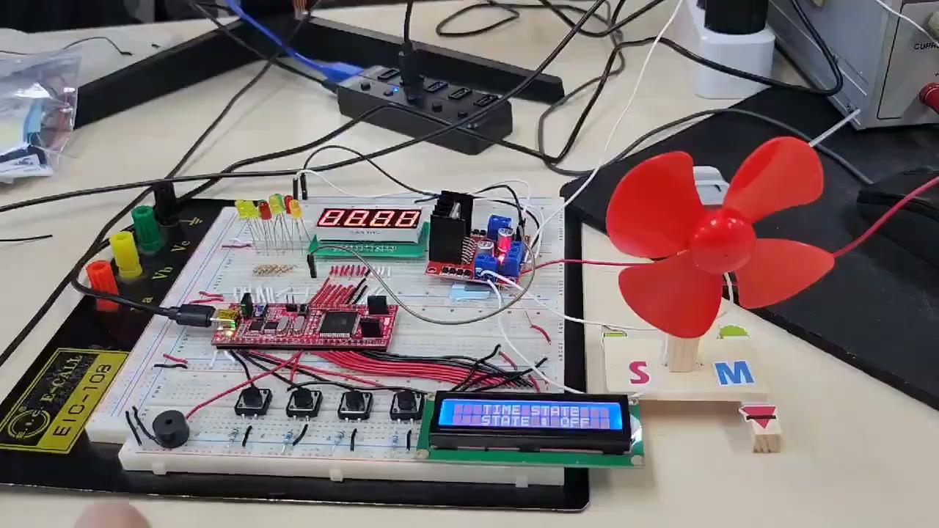
4
동작 소개
버튼 영상

Slide 12
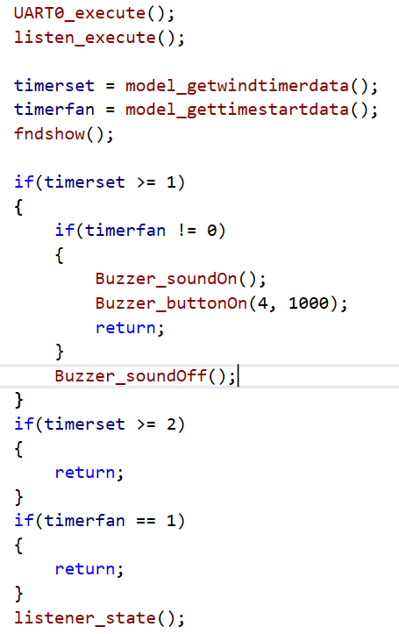
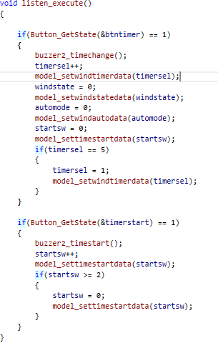
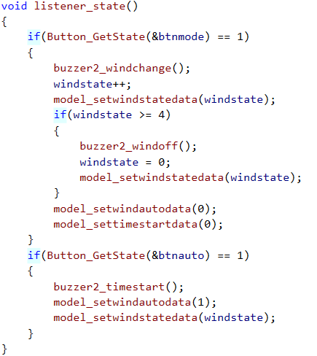
4
동작 소개
버튼 코드

Slide 13
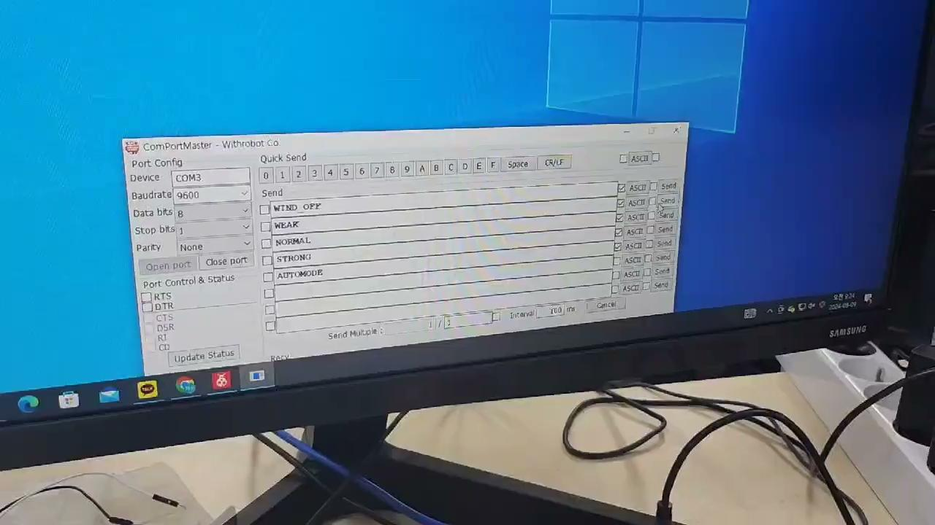
4
동작 소개
UART 영상

Slide 14
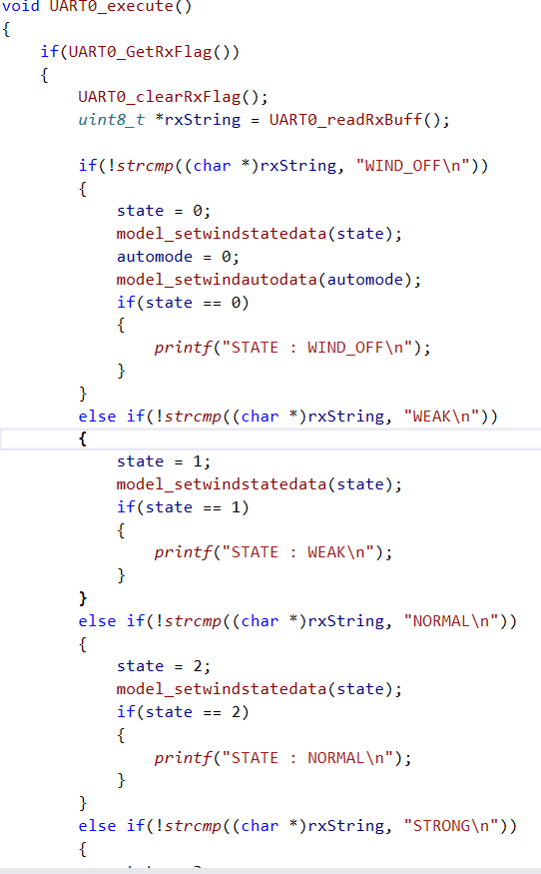
4
동작 소개
WIND_OFF : 끄기
WEAK : 1단계
NORMAL : 2단계
STRONG : 3단계
AUTOMODE : 자동모드 ON
UART 코드

Slide 15
4
동작 소개
TIME 설정 영상

Slide 16
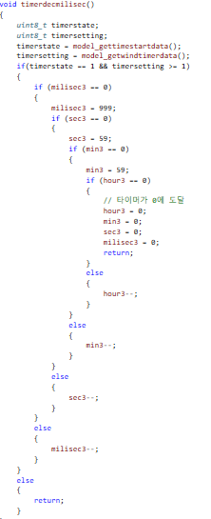
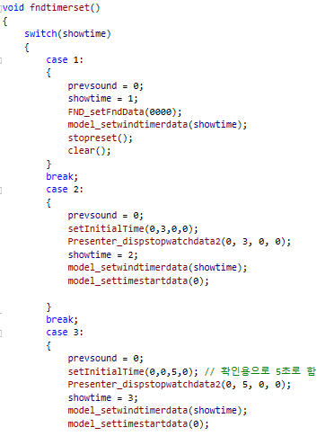
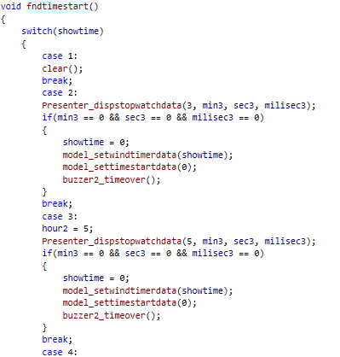
4
동작 소개
TIME 설정 코드

Slide 17

5
마무리
느낀점
전체적으로 생각하고 했어야했는데 그때그때 필요한 것을 넣다보니
코드가 복잡해짐
어려웠던 점
때문에 예외 처리를 할 때 어려움을 겪었고 간단하게 표현하고 싶었지만 결국에는 if문이 많이 생겼음
해결법
if문 하나하나 확인하면서 예외 처리를 하는 데에 시간이 더 많이 감

